Slide 1


3.3 Desmaterialización.
UNIDAD
ESTRATEGIA PARA
ALCANZAR LA
SOSTENIBILIDAD
III
Reducción en
el consumo y producción
de materias
primas y energía
(IIG, 2014).

Slide 2




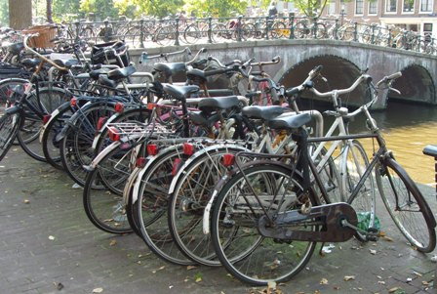
Diferencias
RELATIVA
UNIDAD
ABOSLUTA
SOCIEDAD (POBLACIÓN)
SOCIEDAD (ECONOMÍA)
III

Slide 3

3.4 DESARROLLO HUMANO
UNIDAD
De acuerdo al PNUD (2015),
el DH, es un proceso en el que
Se amplían las posibilidades
Del ser humano
Para desenvolverse
En todos los aspectos.
III
SALUD
MEDIO AMBIENTE
EDUCACIÓN
EMPLEO

Slide 4

DESARROLLO HUMANO
DESARROLLO MULTIDIMENSIONAL
UNIDAD
ALIMENTACIÓN
VIVIENDA
SALUD
mejora las condiciones de vida de sus miembros a través de un incremento de los bienes con los que puede cubrir sus necesidades básicas y complementarias.
IGUALDAD
III
CULTURA
EDUCACIÓN
EMPLEO
LIBERTAD
MEDIO AMBIENTE

Slide 5
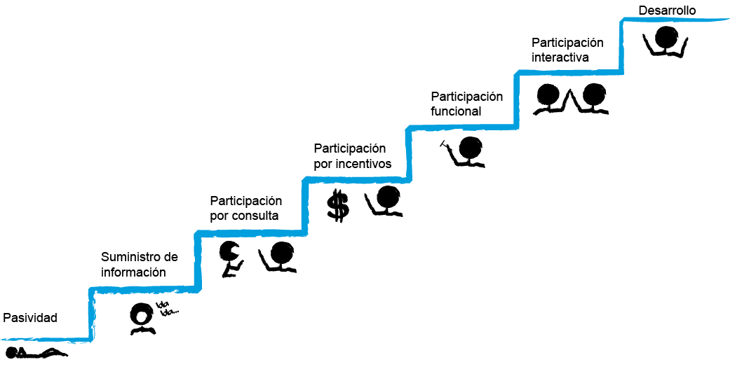
SOS-
TENIBILIDAD
TURISMO
Des-
materialización
RRR
Pedagogía Ambiental
Economía Verde
Tecnocentrismo
ECOLOGÍA
Holismo
Transmisión de Información
CAPITAL NATURAL
Pensamiento Ambiental
Ética Ambiental
MATERIAS PRIMAS
RECURSOS NATURALES
Pasividad
ECOSISTEMAS
BIODIVERSIDAD

Slide 6



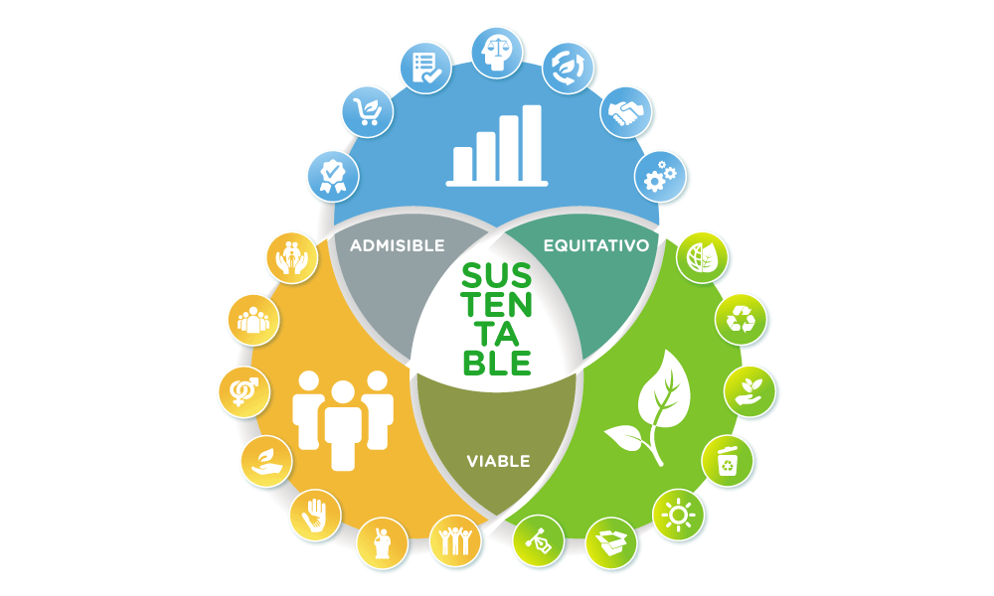
Materia-energía
Población-economía
UNIDAD
III
Pobreza-alimentación-naturaleza
DESARROLLO SOCIAL (HOLISMO)

Slide 7
T3U3_REPORTELEC
En base a la lectura, responder el formato adjunto relacionado al análisis de los instrumentos de remediación o control abordados en clase.
Fecha: 21 de mayo 10:00 pm
UNIDAD
III
T4U3_MISAPRENDIZAJES
Elaborar un ensayo, respecto a lo aprendido en torno a la relación sociedad-naturaleza y su aplicación al Turismo.
Máximo 2 cuartillas
Redacción, ortografía, fuentes.
Fecha: 28 de mayo 10:00 pm

Slide 8
ENTREGA DE TRABAJOS Y EXPOSICIONES
30 mayo
REVISIÓN: 01 DE JUNIO
ORDINARIO: 08 DE JUNIO
UNIDAD
III

Slide 9
SIGUIENTE CLASE
EN BASE A LA GUÍA DESARROLLAR PROPUESTA DE CONTENIDO DE TRABAJO
-UTILIZAR COMO REFERENTE EL INDICE DE UNA TESIS
UNIDAD
III
INTRODUCCIÓN
1.1 MARCO TEORICO
1.2 ESTUDIO DE CASO
LOCALIZACIÓN
a) DESCRIPCIÓN DE BIODIVERIDAD

Slide 10


Referencias del tema:
Referencias del tema:
UNIDAD II
- Aranda, J.M. (2004). “Principales desarrollos de la sociología ambiental”, Ergo Sum 11 (2), pp. 199-208
-Common, M. y Stagl, S. (2008). Introducción a la economía ecológica. Editorial Reverté. Barcelona España. Disponible en: http://datateca.unad.edu.co/contenidos/358021/prueba/articulosmodulo/pag36_econ_ecologica.PDF
- Leff, E. (2006). Los problemas del conocimiento y la perspectiva ambiental del desarrollo. México. Siglo XXI.

